Slide 1
Construction Schedule Recovery Agent
현장 지연 공정관리 agent
소프트웨어학부
2022041036 김현식
01
Notes:
오늘 발표는 기술 스택 설명보다 사용자가 문제를 입력했을 때 Agent가 어떤 순서로 움직이는지에 집중하겠습니다.

Slide 2
01
문제 상황
현장
공정관리자
시공 중 자재가 늦게 오거나, 장비가 고장나거나, 승인 문서가 지연되면 작업이 밀립니다.
이 지연이 어느 작업에 해당하는지, 준공일을 미루는지, 어떤 관련 문서가 있는지 찾아야 합니다.
지연 발생 후 검토 시간 단축
02
Notes:
청중이 건설 공정관리를 몰라도 이해할 수 있게, 지연이 발생했을 때 해야 하는 일을 네 가지로 단순화해서 설명합니다.

Slide 3
02
Agent 흐름
자연어 이슈 → 작업 후보 + RAG → 이슈맵핑 → (HITL) → 일정 계산 → 복구안 → 리뷰 → 검토 보고서
1
gemma
gpt
gemma
사용자 문장 : [유사도검색] RAG , 스케줄러에서 후보 액티비티 검색
Mapper LLM :(문장 + 후보들 + 근거문서)를 다 받아서
의도 파악 + 후보 재정렬+ 구조화
03

Slide 4
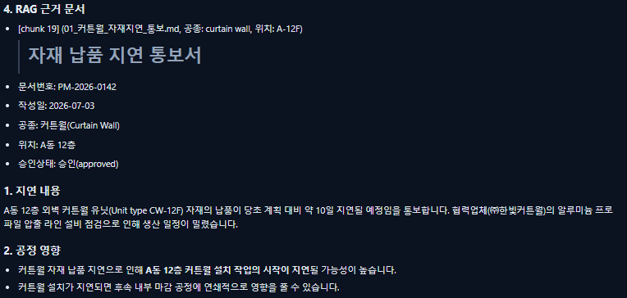
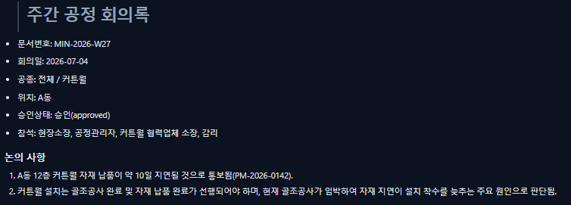
03
RAG
RAG
지연 원인 근거
현장 진행 근거
작업 조건 근거
공식 의사소통 기록
04

Slide 5
04
Issue Mapping: 자연어를 일정 데이터로 바꾼다
사용자 말
뽑는 정보
“커튼월 자재가 10일 늦어서 설치 시작이 밀릴 것 같다”
공사 종류: 커튼월
위치: A동 12층
지연: 10일
영향 방식: 시작 지연
영향 대상: Activity 후보
05

Slide 6
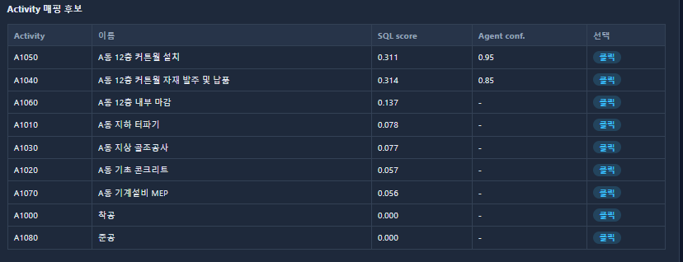
05
HITL: 애매하면 자동으로 멈춘다
데모에서 실제로 생긴 상황
1위: 커튼월 설치 0.95
2위: 커튼월 자재 납품 0.85
둘의 차이가 작아서 자동 선택 거부
사람이 하는 판단
“문제는 납품 그 자체보다 설치 시작 지연이다”
→ A1050 커튼월 설치 선택
→ 분석 재개
06

Slide 7
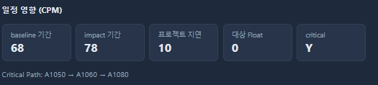
06
CPM : 해당 작업의 여유 정도와 다른 경로들의 작업을 함께 고려하는 그래프 기반 일정 계산기
CPM 엔진: 일정 영향 계산은 추론 사용X
Baseline
Impact
원칙
문제 발생 전 일정
프로젝트 기간: 68일
대상 작업 Float: 0
Critical Path 포함
10일 지연 반영 후
프로젝트 기간: 78일
전체 지연: +10일
Critical 영향 있음
CPM 엔진이 계산합니다.
같은 입력에 대해 항상 같은 결과가 나옵니다.
LLM 사용시 문제점
작업이 수백 개만 되어도 선후행 관계가 복잡하게 연결되기 때문에
LLM이 계산하면:
날짜를 잘못 더하거나
연결 관계를 놓치거나
실행할 때마다 다른 값을 말할 수 있음
07

Slide 8
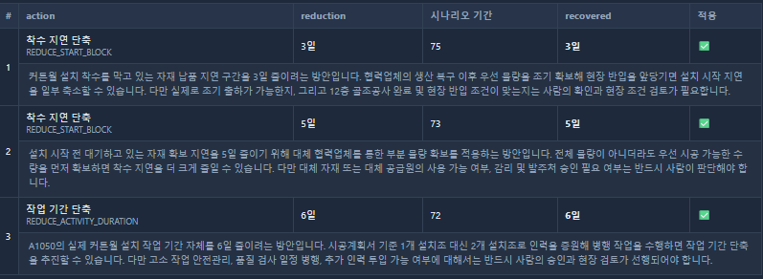
07
Planner Agent는 “어떤 복구 아이디어가 가능한지” 제안합니다.
하지만 “며칠 회복되는지”는 다시 CPM 엔진이 계산합니다.
Recovery Planning
08

Slide 9
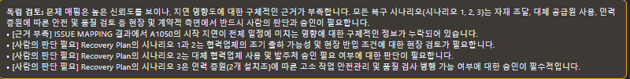
08
Review
나온 결과를 독립적인 제3의 모델이 재검토하고 경고를 냅니다.
09

Slide 10
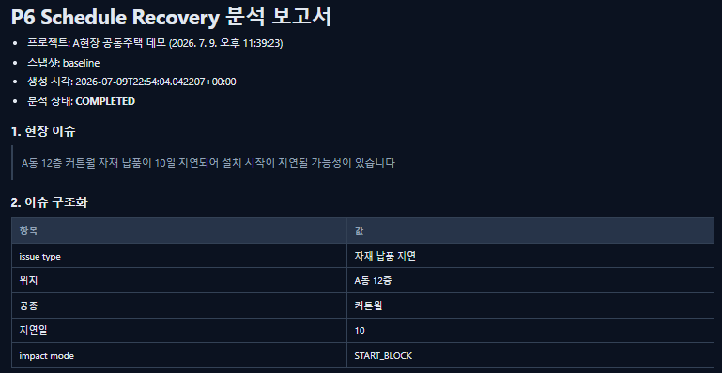
09
최종 산출물: 검토 보고서
이슈 요약
선택된 Activity
관련 근거 문서
복구안 3개 비교
주의사항과 사람 확인 항목
10

